Slide 1
Комунальний заклад
«Зміївська загальноосвітня школа І-ІІІ ступенів № 2 імені льотчика-космонавта Ігоря Петровича Волка
Зміївської районної ради Харківської області»
ВИВЧЕННЯ МЕТОДОМ ЛІХЕНОІНДИКАЦІЇ СТАНУ АТМОСФЕРНОГО ПОВІТРЯ МІСТА ЗМІЄВА

Slide 2
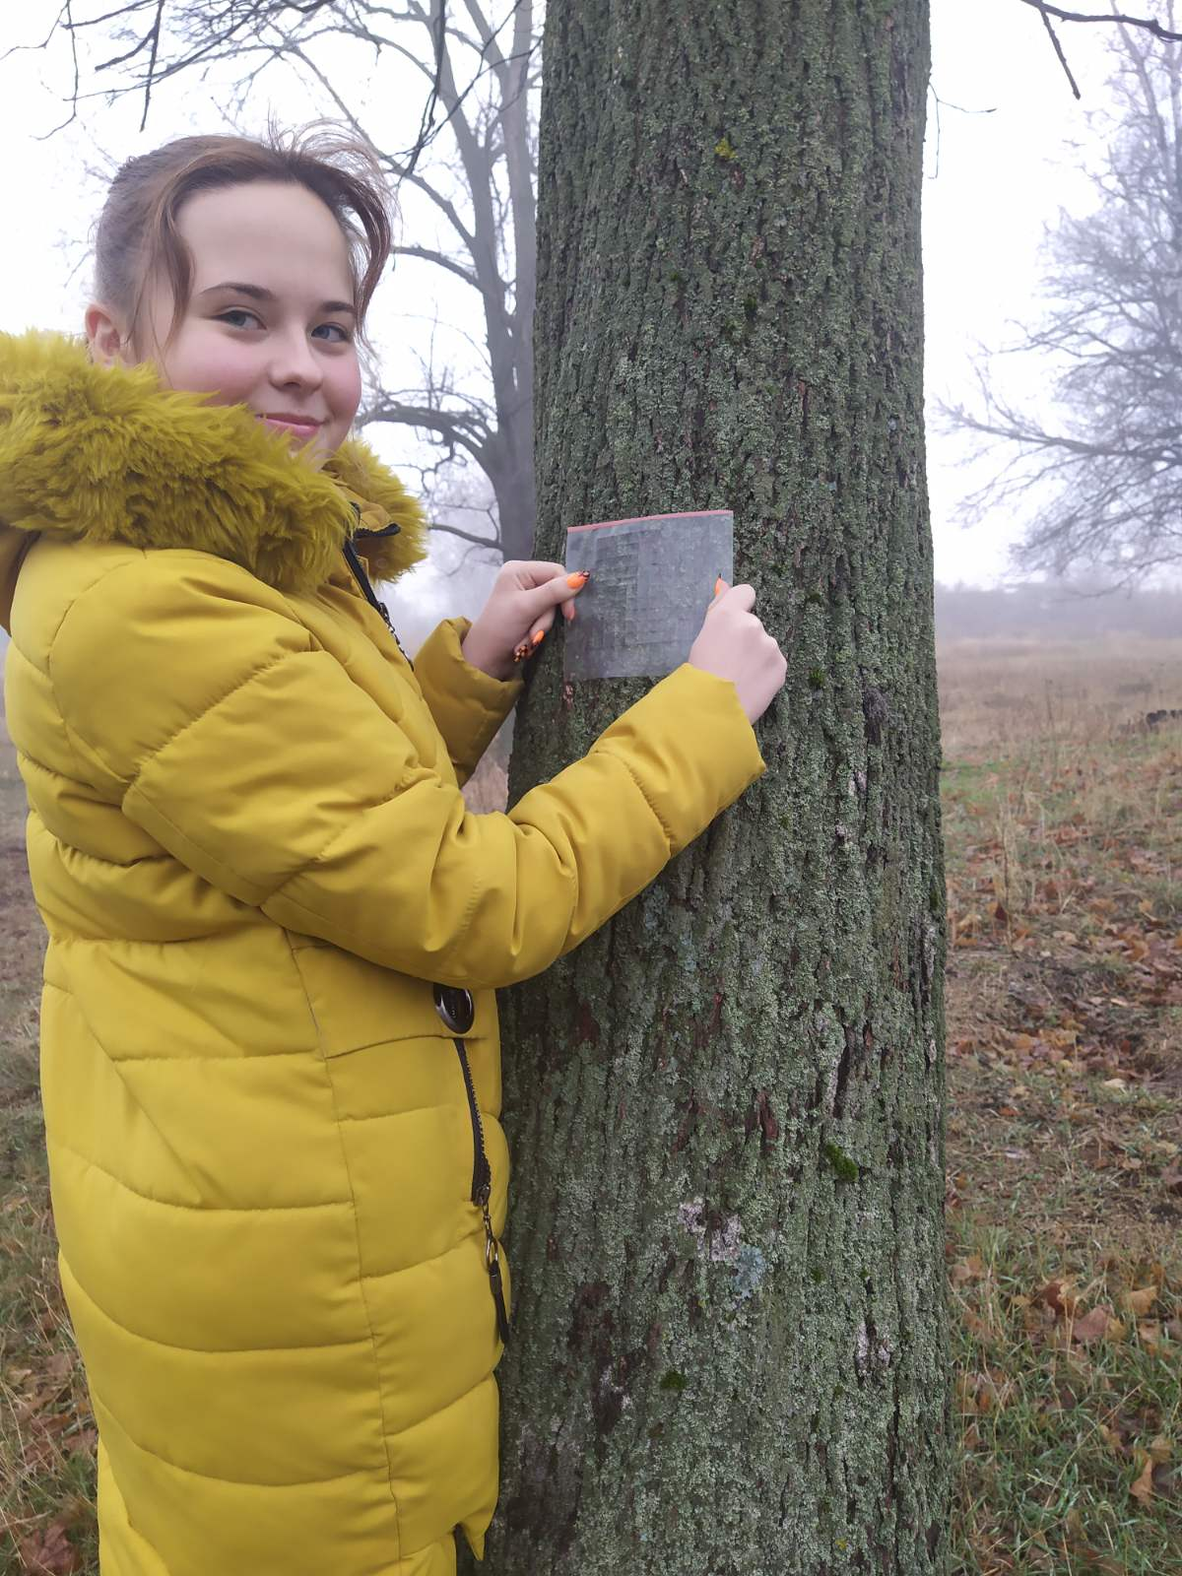
Роботу виконала:
Супрунова Вікторія Андріївна
учениця 10 класу
Комунального закладу «Зміївська загальноосвітня
школа І-ІІІ ступенів № 2 імені льотчика-космонавта
Ігоря Петровича Волка Зміївської районної ради
Харківської області»
Науковий керівник:
Тернова Олена Сергіївна,
вчитель біології
Комунального закладу «Зміївська загальноосвітня
школа І-ІІІ ступенів № 2 імені льотчика-космонавта
Ігоря Петровича Волка Зміївської районної ради
Харківської області»,
«спеціаліст другої категорії»

Slide 3
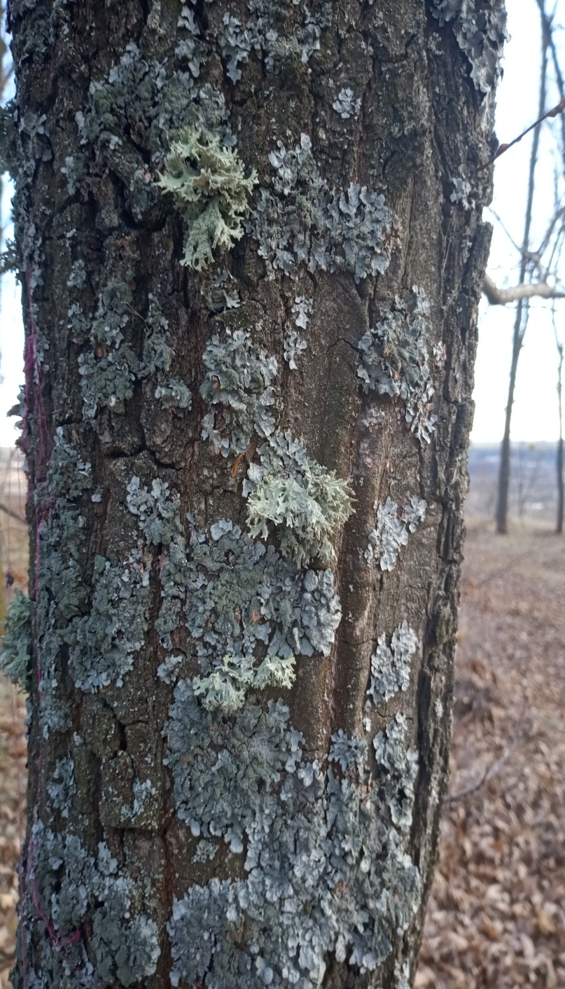
Якість середовища, в якому ми живемо, це одна з глобальних проблем сучасного світу, вагомий фактор нашого здоров’я та благополуччя. Згідно з даними Всесвітньої організації охорони здоров'я, забруднення повітря є основним екологічним чинником збільшення захворюваності та смертності в світі.
Більшість сучасних методів із визначення забруднення екосистем є досить громіздкими, що призводить до пошуку нових напрямків індикації стану навколишнього середовища. Особлива увага при цьому приділяється біоіндикаційним підходам. Розроблені методи є не лише високоінформативними, але й потребують незначних матеріальних витрат. Серед біоіндикаційних методів особливе місце займає ліхеноіндикація, яка базується на використанні лишайників.

Slide 4
Мета дослідницької роботи: дослідити екологічний стан повітря у місті Змієві Харківської області за допомогою одного з біоіндикаційних методів – ліхеноіндикації;
Об’єкт дослідження: повітряне середовище міста Змієва Харківської області;
Предмет дослідження: ступінь забруднення повітря середовища міста Змієва Харківської області полютантами, до яких чутлива лишайникова флора;
Завдання:
здійснити теоретичний аналіз наукової літератури з питань: метод ліхеноіндикації, будова та життєдіяльність лишайників, чинники, які визначають екологічний стан повітря міста Змієва Харківської області;
провести дослідження щодо екологічного стану повітря у місті Змієві Харківської області за допомогою методики визначення стану атмосферного повітря за шкалою Х.Трасса;
дати екологічну оцінку стану атмосферного повітря головних мікрорайонів міста Змієва, створити ліхенологічну картосхему та карту екологічного стану атмосферного повітря території.
Новизна роботи полягає у тому, що вперше зроблено спробу застосування методу пасивної ліхеноіндикації для оцінки сучасного екологічного стану атмосферного повітря у м. Змієві, зокрема, екологічного стану мікрорайонів міста, промислових зон та виявлено негативні чинники, котрі впливають на екологічний стан повітря в досліджуваній місцевості.

Slide 5

Дослідження екологічного стану повітря у м. Змієві та виявлення чинників, які його визначають, проводилось за допомогою біоіндикаційного методу – ліхенології.
В основу проведених досліджень було покладено методику визначення стану атмосферного повітря за шкалою Х. Трасса, естонського еколога і ботаніка, який розкрив один із методів так званої пасивної ліхеноіндикації (тобто проводилися візуальні спостeрeження за поширенням організмів – біоіндикаторів у середовищі, підрахунки, обчислення, встановлювались середні статистичні показники).
Х. Трасс, естонський
еколог і ботанік

Slide 6
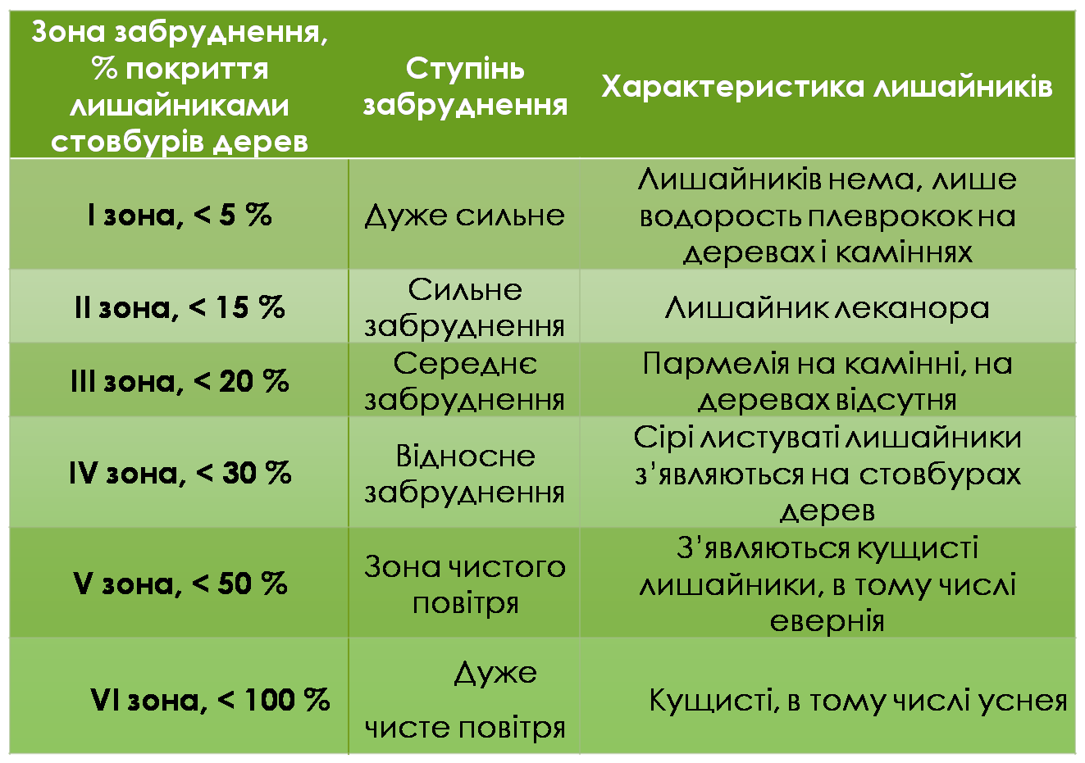
В якості субcтрату, що вивчався, використовувалися дерева, які є одними з найбільш пoширеними на цій території. У м. Змієві в якості дocліджуваного субстрату використовувався клен звичайний.
Район дослідження ділять на квадрати, в них підраховується загальне число досліджуваних дерев, які вкриті лишайниками. Відмічають, які види лишайників зустрічаються на ділянці, який процент загальної площі рамки займає кожний вид лишайника, що там росте.
Оцінка ступеня покриття здійснюється за шкалою Х. Трасса
Шкала визначення забруднення повітря за видовим складом лишайників (Х.Трасс)

Slide 7
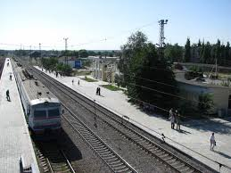
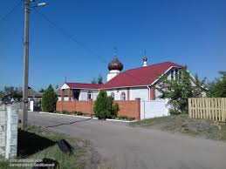
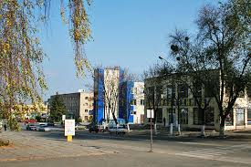
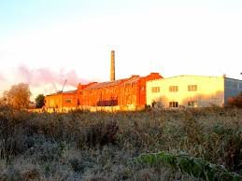
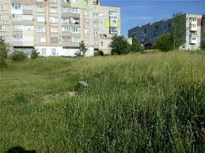
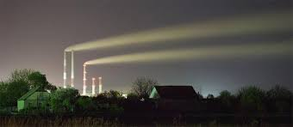
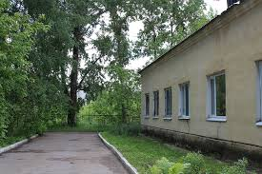
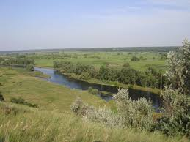
Умовно місто Зміїв було поділено на 8 зон:
«Вокзал», «Замостя», «Центр»,«Околиця», «Паперова фабрика», «Мікрорайон», «Туберкульозний диспансер», «Гора».

Slide 8
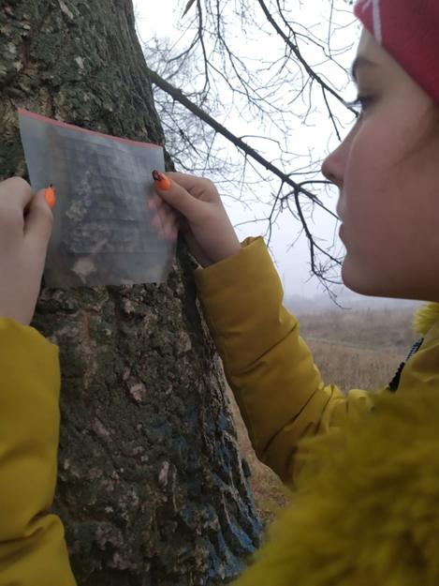
Шляхом польових досліджень визначали ступінь покриття лишайників на стовбурах дерев в місті Змієві, відповідно до виділених зон. Мною була виготовлена палетка розміром 10 х 10 см., з прозорого матеріалу, яку я використовувала для вимірювання.
Паралельно було розглянуто візуальний стан та розмір розеток лишайників.

Slide 9
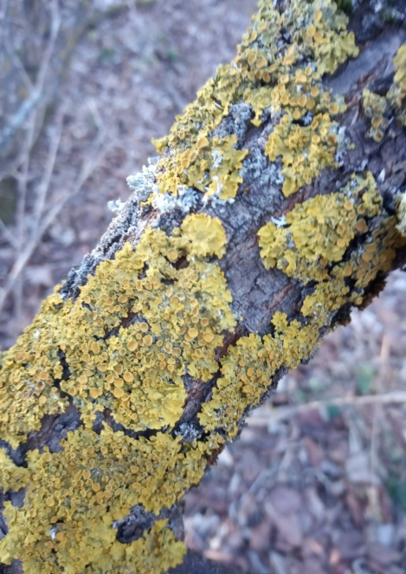
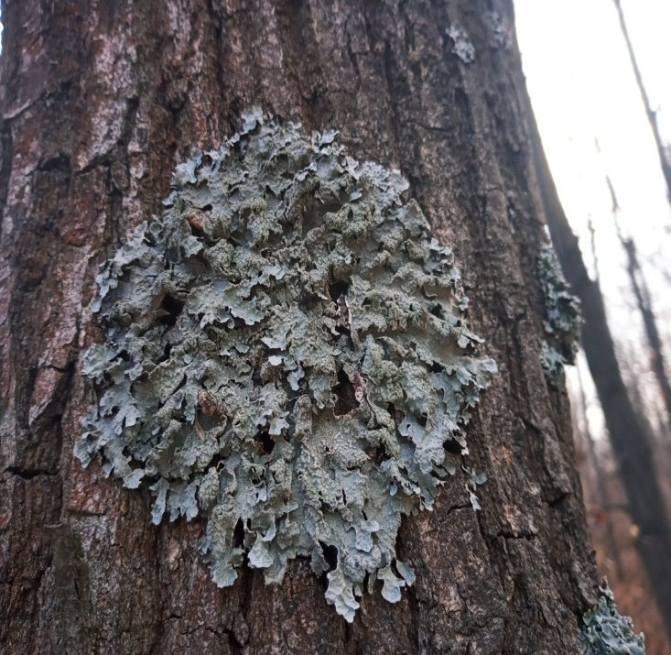
Було встановлено, що лишайники, на досліджуваних територіях, переважно представлені наступними видами: накипні – ксанторія та листуваті – гіпогімнія.
Накипний лишайник – ксанторія
Листуватий лишайник – гіпогімнія

Slide 10
Статистичний аналіз даних, отриманих під час польових досліджень, дав змогу зробити висновки щодо стану атмосферного повітря у нашому місті. На основі ступеня забруднення атмосферного повітря в кожній досліджуваній зоні м. Змієва була створена зведена таблиця результатів проведеного ліхеноіндикаційного дослідження м. Змієва протягом 2019 року.
Дана таблиця дає відомості про якісний стан атмосферного повітря кожної окремої зони дослідження.

Slide 11
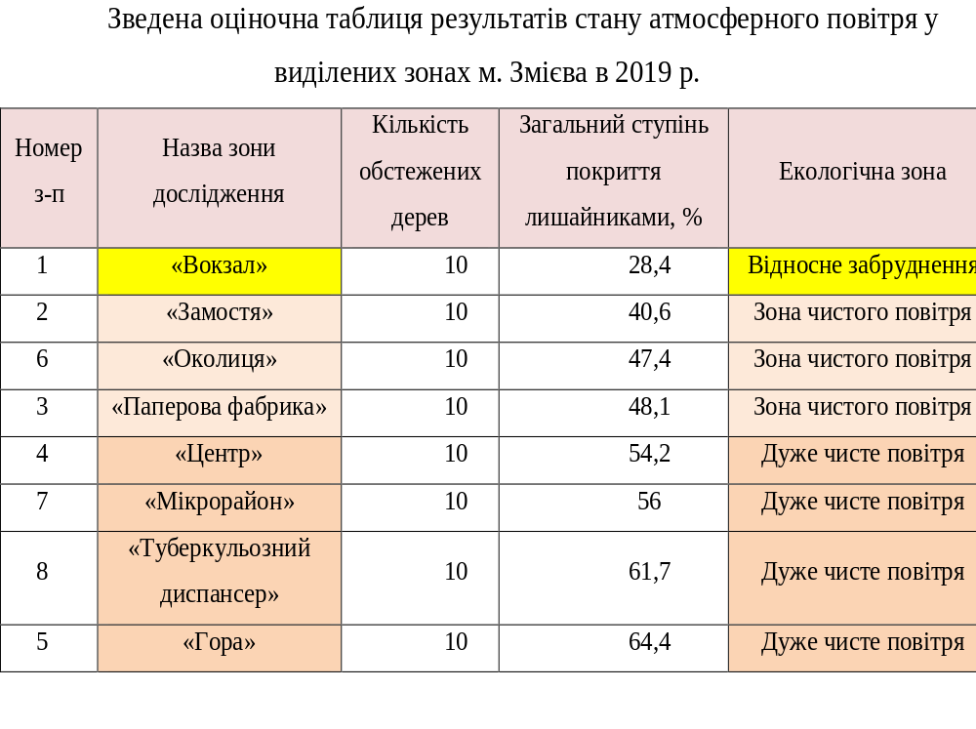

Slide 12
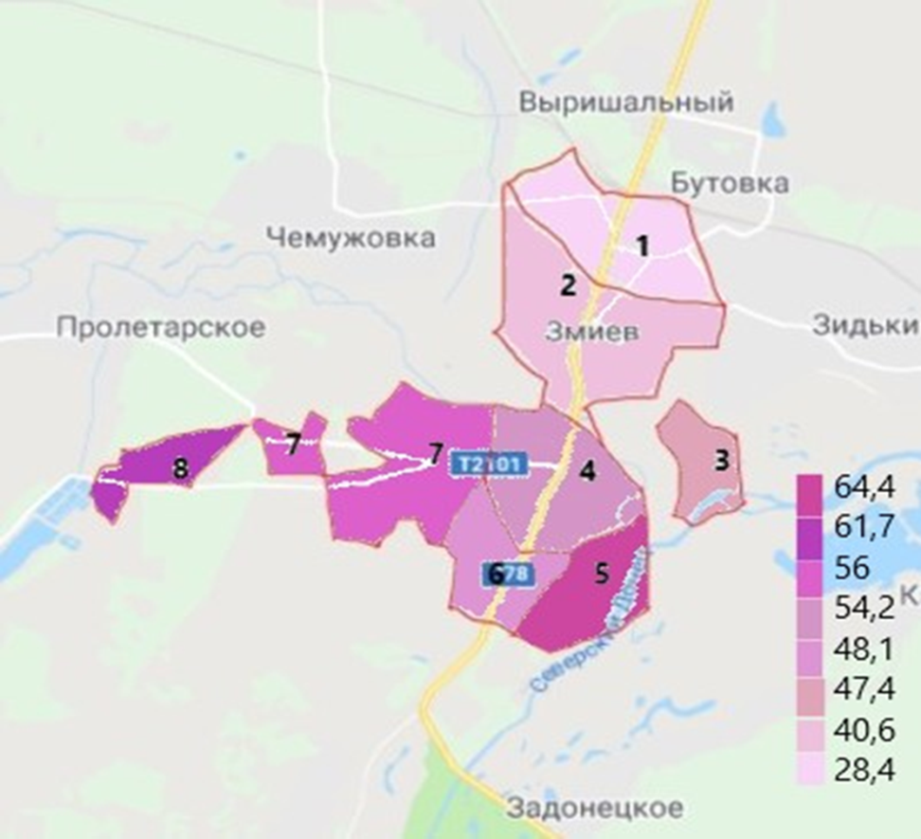
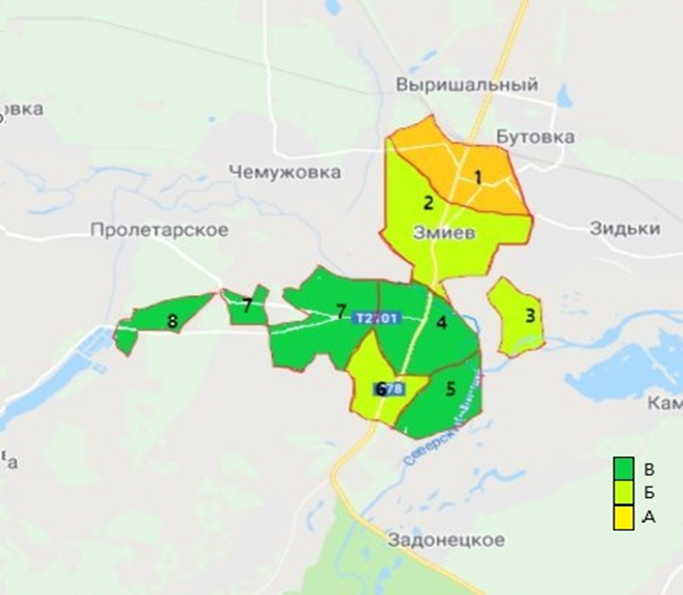
Для порівняння і аналізу отриманих результатів стану атмосферного повітря м. Змієва було створено картосхему індикації екологічного стану повітря м. Змієва та картосхему ступеня поширення лишайників. На картосхемах різним кольором виділено відсоток (%) покриття стовбурів дерев лишайниками та зони відносно забрудненого, чистого і дуже чистого повітря у досліджуваних зонах міста.
Картосхема ступеня поширення лишайників на стовбурах дерев у м. Змієві 2019 р.
Картосхема екологічного стану атмосферного повітря у м. Змієві 2019 р.

Slide 13
ВИСНОВКИ
У результаті проведеного дослідження доведено, що метод ліхеноіндикації – це доступний, ефективний та недорогий спосіб оцінки екологічного стану атмосферного повітря.
Встановлено чинники впливу на стан ступеню покриття лишайників на стовбурах дерев. Найбільше позитивне значення мають лісові масиви Національного парку «Гомільшанські ліси». Екологічно забруднене м. Харків та Зміївська ТЕС знаходяться на достатній віддаленості, щоб мати незначний вплив на стан атмосферного повітря м. Змієва. Підприємства в місті майже не впливають на стан повітря. Основним фактором нашого міста, який несе загрозу екологічній ситуації, є автомобільний та залізничний транспорт. Також треба враховувати природні чинники росту лишайників: освітленість, підвищену вологість. Впливають на досліджувані показники особливості антропогенного навантаження.
Встановлено ступінь поширення лишайників на стовбурах дерев на різних ділянках м. Змієві Харківської 2019 р. Територія з найнижчим відсотком покриття 28,4% - зона «Вокзал». Зона «Замостя» - 40,6%. Зона «Паперова фабрика» майже досягла нижньої межі між зонами чистого і дуже чистого повітря – 48,1%. Наступна зона «Центр» 54,2%. Зона «Мікрорайон» - 56%. Зона «Туберкульозний диспансер» - 61,7%. Зона «Гора» має найвищий відсоток покриття лишайниками стовбура дерев - 64,4%. Слід зазначити: діапазон зони дуже чистого повітря дуже широкий (50%), отримані нами показники, котрі потрапили до цієї зони не найвищі, лише перетнули нижню межу.

Slide 14
РЕКОМЕНДАЦІЇ
За результатами роботи, з метою покращення стану атмосферного повітря в зонах з найнижчими показниками були розроблені певні рекомендації.
Міській раді та волонтерам м. Змієва потрібно звернути увагу на планове озеленення даних територій, особливо вздовж автомагістралей з напруженим транспортним рухом. Візуальний аналіз показав, що дані території мають високу забудову. В зонах «Вокзал» і «Паперова фабрика» планові міські насадження дерев є досить старими, їх за необхідності вирубують, а за насадження молодих дерев ніхто не переймається. Також треба відмітити, що площі таких насаджень є замалими для сучасного стану забудови цих територій. Зона «Замостя» вирізняється вузькими заплутаними вуличками, на яких майже немає дерев. Це приватний сектор, де ростуть лише плодові дерева на територіях приватних будинків за парканом.

